Slide 1


UNIVERSIDAD AUTÓNOMA DEL ESTADO DE MÉXICO
FACULTAD DE ODONTOLOGÍA
LICENCIATURA DE CIRUJANO DENTISTA
ÁREA DE DOCENCIA:
REHABILITACIÓN ODONTOLÓGICA
UNIDAD DE APRENDIZAJE:
INTRODUCCIÓN A LA CLÍNICA
TEMA DEL MATERIAL:
MANEJO CLÍNICO DE LAS RESINAS COMPUESTAS
ELABORADO POR:
DRA. EN E.P. ROSA MARTHA FLORES ESTRADA

Slide 2
ORGANISMO ACADÉMICO:
FACULTAD DE ODONTOLOGÍA
PROGRAMA EDUCATIVO :
LICENCIATURA DE CIRUJANO DENTISTA
ÁREA DE DOCENCIA:
REHABILITACIÓN ODONTOLÓGICA
UNIDAD DE APRENDIZAJE:
INTRODUCCIÓN A LA CLÍNICA

Slide 3
CLAVE:
L40030
Créditos:
6
TIPO DE UNIDAD DE APRENDIZAJE:
PRACTICA CLÍNICA
CARÁCTER DE LA UNIDAD DE APRENDIZAJE
OBLIGATORIA
MODALIDAD:
PRESENCIAL

Slide 4
PRERREQUISITOS (TEMAS APRENDIDOS):
MATERIALES DENTALES
OPERATORIA DENTAL I Y II
PREVENTIVA III
UNIDAD(ES) DE APRENDIZAJE CONSECUENTE (SERIADAS Y RECOMENDADAS):
CLÍNICA DE OPERATORIA DENTAL I
CLÍNICA DE OPERATORIA DENTAL II

Slide 5
PROPÓSITO DE LA UNIDAD DE APRENDIZAJE
Al término del curso, el participante aplicará los principios y medidas preventivas para el control de infecciones y manejo de residuos, así como las actividades que rigen la atención odontológica dentro de las clínicas de la facultad bajo su normatividad vigente.

Slide 6
PROPÓSITO DE LA UNIDAD DE APRENDIZAJE (Continuación)
Desarrollará, las actividades propias de la Odontología Preventiva y de Operatoria dentro de las clínicas de la Facultad.
Conocerá y aplicará los principios básicos y variaciones de algunos de los casos especiales paran la colocación de dique de hule.

Slide 7
PROPÓSITO DE LA UNIDAD DE APRENDIZAJE (Continuación)
Aplicará en paciente, los conocimientos adquiridos en las unidades de aprendizaje precedentes acerca de preparación de cavidades y colocación de materiales de obturación, tales como resina ionómero de vidrio, incrustaciones a base de resina y de metal noble, con aplicación de bases y cementos convencionales.

Slide 8
COMPETENCIAS PROFESIONALES
Con base en el expediente clínico, establecer una relación odontólogo-paciente.
Realizar operatoria dental de baja complejidad
Aplicación de medidas preventivas de primer y segundo nivel de prevención de salud bucal

Slide 9
COMPETENCIAS PROFESIONALES (Continuación)
Diseñará un plan de tratamiento y en su caso canalizando a grados superiores en caso de requerirlo.
Reafirmar el manejo de materiales dentales en obturaciones de ionómero, resina compuesta y metal noble así como las bases y protectores de bases intermedias.

Slide 10
COMPETENCIAS PROFESIONALES
(Continuación)
Aplicar las medidas preventivas de control de infecciones en Odontología
Manejo de residuos peligrosos biológico infecciosos (RPBI).
Manejo de materiales de impresión a base de alginato y elastoméricos

Slide 11
UNIDAD V
MANEJO DE MATERIALES DENTALES
  Aplicación práctica de materiales de obturación inmediata (amalgama y resina compuesta, ionómero de vidrio), incrustaciones de resina compuesta y metal noble incluidas las bases intermedias, materiales de impresión y medios cementantes

Slide 12
CONOCIMIENTOS
Manejo clínico de los materiales de obturación dental a aplicar en operatoria, ( amalgama, resina compuesta, ionómero de vidrio y metales nobles, bases, medios cementantes, protectores pulpares, materiales de impresión elastoméricos)

Slide 13
HABILIDADES
Selección, manipulación, indicaciones, aplicación de los materiales dentales de los materiales dentales aplicar en operatoria, siguiendo las indicaciones del fabricante).

Slide 14
ACTITUDES/VALORES
Selección de los materiales a utilizar
Seguimiento de instrucciones,
Respeto a la naturaleza de cada material, dando los cuidados necesarios en su utilización.

Slide 15
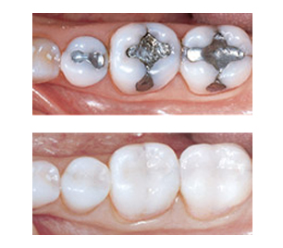
MANEJO CLÍNICO DE LAS RESINAS COMPUESTAS
Dra. En E.P. Rosa Martha Flores Estrada

Slide 16
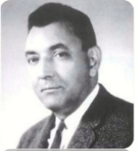
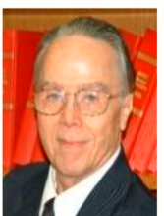
HISTORIA DE LOS SISTEMAS ADHESIVOS
Introducidas a finales de los años 40s y principios de los 50s.
En 1955 Buonocuore presentó un método para incrementar la adhesión en la superficie del esmalte.
Bowen 1962 Se presentaron problemas al involucrar el complejo dentino pulpar.
Nakabayashi habla de una capa hibrida para mejorar la adhesión, sellado y unión entre fibras de colágeno con el adhesivo
Takao Fushuyama técnica de grabado total y solo esmalte
Norma 27 de la ADA
Notes:
A lo largo de la historia se ha introducido el uso de adhesivos a nivel de esmalte. La evolución de las técnicas adhesivas ha transformado la práctica odontológica.

Slide 17
Definición: ¿Que son? Y ¿donde están indicados?
Materiales de restauración dental estéticos que están compuestos de una matriz de resina y material de relleno (50-70 % como cuarzos, vidrios, cristales, fluoruros, sílice coloidal), integrados por medio de un mecanismo de unión
Se utilizan en todo tipo de cavidades a restaurar por pérdida de tejido dental
Cavidades tipo I, II, III, IV, V, VI, y todo aquello que recupere función y estética asi como evitar eliminar tejido natural dental innecesariamente, aprovechando su capacidad adhesiva
Notes:
Las resinas compuestas han sido un material innovador que ayuda bastante en la restauración de órganos dentarios, gracias a su biocompatibilidad con los tejidos y su estética.

Slide 18
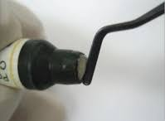
Clasificación
¿Cuántos hay?
Por su forma de polimerizar: auto, foto, dual
Por tamaño de partícula: macrorrelleno o convencional (escasamente fabricadas), partícula pequeña, híbridas (o con dos tamaños diferentes), micro relleno y nanorrelleno
Por técnica de restauración: directas, semi-directas e indirectas
Por su viscosidad, sin relleno, fluidas y viscosas
Por su uso: restauración y cementación
Por la zona de obturación: para anteriores o posteriores
Por su generación de descubrimiento y producción CLASIFICACION CRONOLÓGICA POR SISTEMAS ADHESIVOS 1ª., 2ª., 3ª.,…..7ª. Generación, varía generalmente por el tipo de matriz y presentación del adhesivo
DIFERENCIAR ADHESIVO DENTAL, DE LO QUE ES LAS FASE ADHESIVA DE LA RESINA COMPUESTA
Notes:
Existe una gran variedad de resinas y cada una tiene un uso especifico , pero ninguna cambia en su cualidad de ser estéticas.

Slide 19
Composición ¿de que están hechos?
Rellenos de partículas inorgánicas
Flúor, vidrios, cristales sílice, óxidos metálicos (pigmentos), sales de bario
Matriz de resina
Bis-GMA
Fase adhesiva
Gama-metacriloxi-propil-silan Silanos (genérico )
UDMA
TEGDMA
HEMA
Notes:
El monómero base más utilizado durante los últimos 30 años ha sido el Bis-GMA.

Slide 20
RESINAS COMPUESTAS
Composición
Matriz o fase orgánica:
Relleno inorgánico: reforzar y estabilizar la matriz de resina.
Agente de enlace: en la superficie de las partículas de relleno para integrarlas a la matriz orgánica.
Reguladores de viscosidad.
Inhibidores e iniciadores de la polimerización
Estabilizadores de color
Radioopacificadores
Notes:
Las resinas compuestas se llaman así porque están compuestos por moléculas de varios elementos que se dividen en dos tipos: de coerción y de refuerzo.

Slide 21
Composición
Fase de matriz orgánica
Bis-GMA-Bisfenol glicidil metacrilato
TEGDMA-trietilenglicol dimetacrilato
UDMA-dimetacrilato de uretano
HEMA-hidroxietil-metacrilato
Fase de adhesión de las partículas de relleno a la matriz inorgánica y el relleno (silanos).
Fase de relleno inorgánico o relleno. cuarzo, vidrios, sílice, fluoruros, litio, bario, óxidos metálicos.
Notes:
El UDMA-dimetacrilato de uretano proporciona la rigidez, y viscosidad junto con el Bis-GMA.

Slide 22
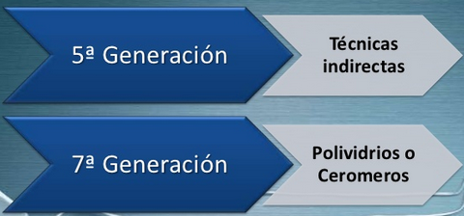
SISTEMAS ADHESIVOS clasificación por generaciones

Slide 23

Historia: 1ª.Generación
Obturación con resinas compuestas de macropartícula o convencionales
Notes:
Macrorrellenos. Tienen una estética deficiente pero excelentes propiedades mecánicas.

Slide 24
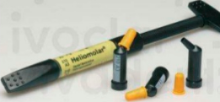
Generación
2ª generación
3ª generación
Fácil pulido
Pobre adhesión y propiedades físico químicas
Indicado para anteriores
Tamaño de partícula 04-.06
Alta estética
Híbridas
Viables en dientes posteriores
Partículas de .04 a 2nm
Notes:
Segunda generación: Microrrellenos.

Slide 25
Generación
4ª. Generación de 5 a 75 nm zirconio y silica
5ª generación son para técnica indirecta (en laboratorio sobre una reproducción en yeso)
6ª. Son las actuales híbridas altamente estéticas, pulibles al alto brillo, para anteriores y posteriores
7ª. También son las actuales son de nanorrelleno
Notes:
Cuarta generación: Refuerzo masticatorio. Sexta generación: Contemporáneas.

Slide 26
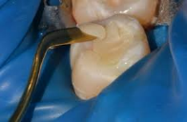
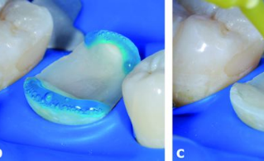
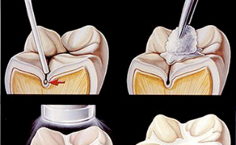
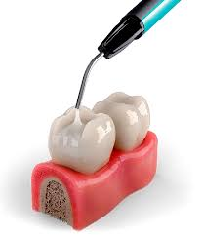
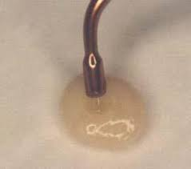
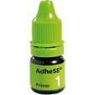
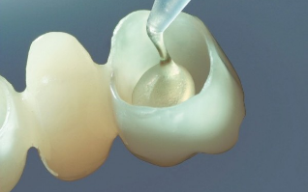
Por su densidad
Resina sin relleno adhesive forman parte de la capa híbrida
Resina fluida poco relleno y es para cementar o sellador de fosas y fisuras
Resina en masilla para obturación o condensable
Notes:
De relleno medio y compacto. Ultrafinos y finos

Slide 27
CLASIFICACIÓN SEGÚN SU POLIMERIZACIÓN
AUTOPOLIMERIZABLES: Polimerizan por reacción química
FOTOPOLIMERIZABLES: resina que polimeriza por luz
visible.
DUALES: Contienen un porcentaje de resina,
polimerizan por la reacción química y por
luz visible (canforoquinonas).
Notes:
La polimerización ayuda a que se unan las moléculas pequeñas para formar una molécula grande.

Slide 28
Lámparas de fotopolimerización
Lámparas LED.- emiten espectro de luz visible de la zona azul (440 y 480 nm). Requieren un bajo voltaje.
Lámparas QTH: Lámparas halógenas de cuarzo-tungsteno irradian luz blanca y luz ultravioleta. Se debe filtrar el calor
Láser de argón: Tienen la mayor intensidad de luz a una única longitud de onda.
Lámparas PAC: Por arco de plasma. Emplean gas xenón que se ioniza y produce plasma. Requieren filtro por el calor y sólo emitir luz azul.
La polimerización equiere de 400 nm durante 40 segundos para lograr la polimerización en espesores de 2 mm por inducción de canforoquinonas
Notes:
Se componen de la fuente de energía luminosa, filtro óptico y conductores de la luz de fibra de vidrio cubiertos con una vaina de metal o ámbar evitando la dispersión de la luz.

Slide 29
CLASIFICACIÓN SEGÚN EL TAMAÑO DE SUS PARTÍCULAS
Nanopartícula
Macropartícula
Micropartícula
Híbridas
Notes:
Los de macropartículas tienen mayor susceptibilidad a desgastarse y a la rugosidad.

Slide 30
Clasificación por su densidad
Viscosa para restauraciones
Semi-fluidas para mejorar la adhesión a la interfase diente restauración
Fluidas (Resinas Flow) aparecen en 1996 y con bajo contenido de vidrio muy utilizadas como selladoresy medio cementante
Notes:
De acuerdo a su densidad las resinas se clasifican en viscosa, semi-fluidas y fluidas

Slide 31
Tejido dental
Notes:
Se observa microscópicamente la humectación de los tejidos dentales.

Slide 32
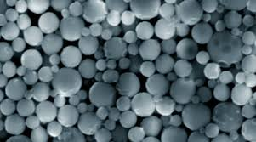
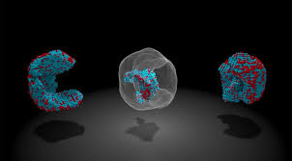
DESARROLLO DEL RELLENO
Las nanopartículas son partículas individuales, de 75-100nm.
Filtek Supreme XT, sonrie 3M ESPE
Resinas híbridas, sonrie 3M ESPE
Notes:
Las nanopartìculas le dan a las resinas la propiedad de ser translucidas y resistencia.

Slide 33
POR SU TÉCNICA DE COLOCACIÓN
Técnica directa: en la misma cita
Técnica semi-directa: elaborada en la cavidad y se cementa.
Técnica indirecta: se realiza en dos sesiones y se toma impresión, para su elaboración en un modelo de yeso.
Notes:
La selección de la técnica de colocación depende de la localización y extensión de la lesión cariosa.

Slide 34
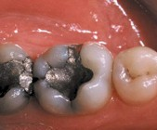
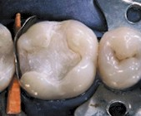
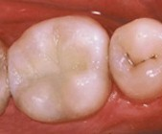
TÉCNICA DIRECTA
Una sesión de trabajo no requiere: realizar impresiones, colaboración de un laboratorio de prótesis dental, colocar restauraciones provisionales.
Podemos realizar restauraciones de pequeño tamaño o mediano tamaño.
Foto 1: Pre-operatorio.
Foto 2: Primera capa de resina compuesta.
Didier Dietschi; Ed. Masson
Foto 3: Segunda capa de resina compuesta.
Notes:
Se indica para restauraciones ideales, realizadas en una sesión. En esa misma sesión se obtura, se defina su anatomía y de el terminado.

Slide 35
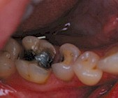
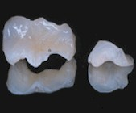
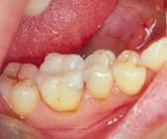
TÉCNICA SEMIDIRECTA
Una sesión de trabajo, no se necesita realizar impresiones, ni la colaboración de un laboratorio de prótesis dental, tampoco la colocación de restauraciones provisionales.
Se pueden realizar restauraciones de mayor tamaño que en el caso de las restauraciones directas.
Foto 4: Preoperatorio.
Foto 5: Restauraciones de composite
pulidas fuera de boca.
Didier Dietschi; Ed. Masson
Foto 6: Prueba en boca de las restauraciones antes del cementado.
Notes:
Esta técnica se utiliza para restauraciones que se realizan en dos sesiones ya que se trabaja con el técnico dental. Se indican cuando es una cavidad extensa y que requiere estética.

Slide 36
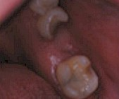
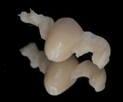
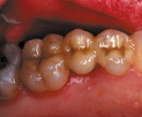
TÉCNICAS INDIRECTAS
Se necesitan dos sesiones de trabajo.
Se realiza toma de impresiones de ambas arcadas.
Remitir el trabajo a un laboratorio.
Colocar provisionales.
Foto 7: Pre operatorio, premolar con dos retenedores tipo onlay.
Foto 8: restauración terminada antes de cementarla.
Didier Dietschi; Ed. Masson
Foto 9. Restauración cementada y glaseada
Notes:
Para estas restauraciones se requiere de dos sesiones y cuando falta un diente pero los dientes adyacentes tienen lesiones cariosas poco extensas.

Slide 37
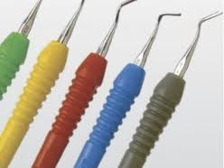
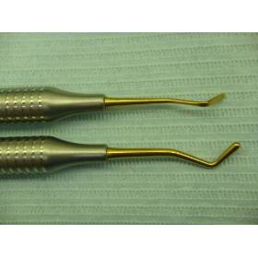
Técnica de colocación
Notes:
Para su colocación se pueden utilizar instrumentos de teflón o de metal. Se recomienda el uso de los instrumentos PK Thomas para darle una correcta anatomía.

Slide 38
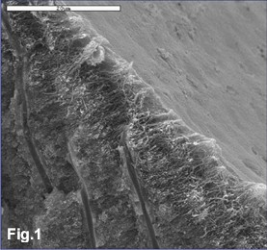
ESTRUCTURA DEL ESMALTE
Estructura porosa, no vital, cristalina (prismas del esmalte).
96% de apatita inorgánica y 4% de matriz de proteína y agua.
Película en su superficie compuesta por un complejo de proteínas, grasa e hidratos de carbono.
Al grabar el esmalte lo descalcifica y desmineraliza dejando una superficie porosa.
Capa híbrida
Estructura del esmalte. www.scielo.org.pe/.../reh/v14n1-2/a12fig05.jpg
Notes:
El esmalte es el tejido mas duro del órgano. Cuando se le coloca acido grabador se desmineraliza abriendo sus microporos.

Slide 39
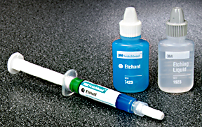
Técnica de grabado ácido
1955 Michael Buonocore introdujo la técnica de grabado ácido.
Ácido ortofosfórico.
El procedimiento mejora la adhesión mecánica y asegura los defectos de sellado entre la fase diente restauración.
Notes:
Esta técnica es usada para causar la desmineralización del esmalte y dentina para que la resina tenga adhesión a los tejidos dentales.

Slide 40
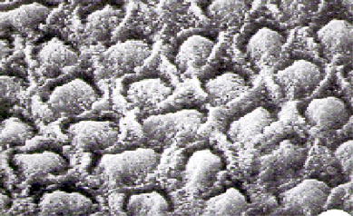
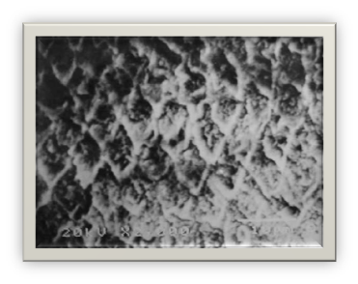
Grabado ácido
Produce una superficie rugosa retención micromecánica.
Evita la filtración marginal.
Ácido ortofosfórico al 37%.
Adhesión micromecánica y por la capa híbrida adhesión química
Concentraciones y aplicaciones de tiempo mayores son inconvenientes para un correcto grabado
Notes:
Este ácido tiene la propiedad de descalcificar el esmalte y dentina, produciendo microporos en su estructura.

Slide 41
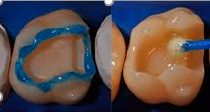
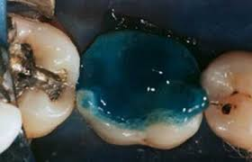
Técnicas de grabado dental con ácido fosfórico para obturación con resina compuesta
Solo esmalte (solo esmalte)
Grabado total (esmalte y dentina)
Notes:
La técnica de grabado total permite una menor microfiltración, se recomienda en las cavidades extensas.

Slide 42
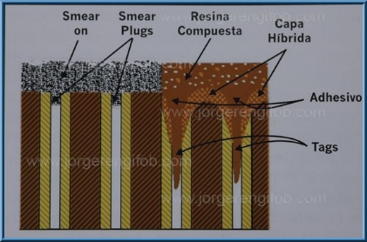
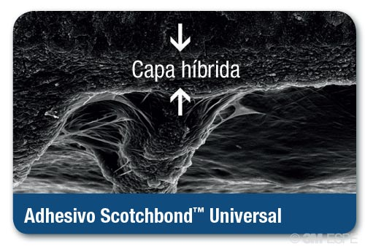
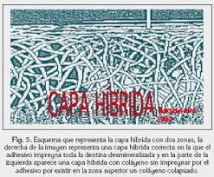
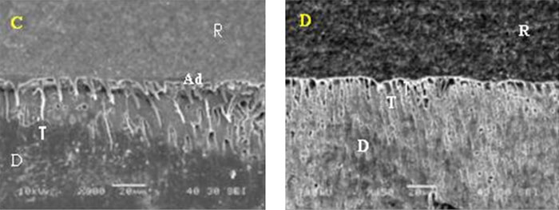
Notes:
Aquí se observa como el adhesivo y la resina penetra en los microporos creados por el acido ortofosfórico.

Slide 43
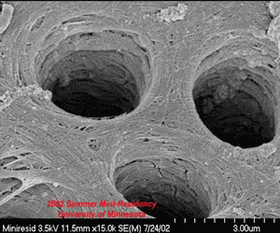
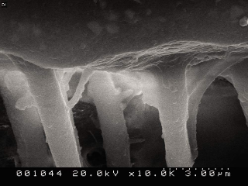
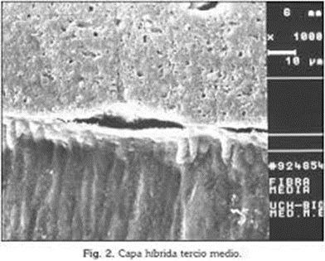
ESTRUCTURA DE LA DENTINA
Tejido duro mineralizado.
50% componentes inorgánicos (cristales de hidroxiapatita).
30% componentes orgánicos (colágeno y sustancia fundamental no colágena).
20% por agua.
Al grabar su superficie elimina la capa de barrillo (lodo dentinario), desmineraliza la superficie y abre los túbulos dentinarios.
Estructura de la dentina. University of Minnesota
Notes:
Su estructura es translúcida, elástica y permeable.

Slide 44
Técnica de colocación
Anestesia local
Colocación de dique de hule
Eliminación de tejido cariado
Colocar protector pulpar si es necesario
Colocación de matriz de celuloide para reconstrucción de punto de contacto
Colocación de ácido grabador 10, 15 o 30 seg
Lavado agua corriente 20 seg
Secado sin deshidratar
9. Colocación del primer o adhesivo dentinario(Tags)
10. Fotopolimerizar
11. Colocar resina en masilla por capas de 2mm máximo y fotopolimerizar 20 seg cada capa
12.Saturar la cavidad con resina masilla
13. Pulir AL ALTO BRILLO
14. Evitar contacto con alimentos que tengan colorante vegetal o pigmentos
Notes:
Se recomiendan una primera capa de adhesivo que se deja actuar por 20 segundos, luego colocar una segunda capa, remover el exceso de adhesivo con ligero aire, finalmente fotopolimerizar.

Slide 45
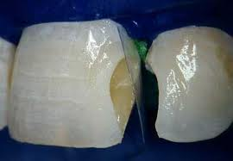
TÉCNICA DE APLICACIÓN
Aplicación de ácido grabador.
6.-Aplicación de adhesivo.
Aplicación de ácido grabador, 3M ESPE.
Enjuagar, 3M ESPE.
Eliminación de humedad, 3M ESPE.
Aplicación de adhesivo, 3M ESPE.
Secado. 3M ESPE.
Fotocurado. 3M ESPE.
Notes:
Es importante seguir adecuadamente el protocolo de adhesión para poder tener éxito en las restauraciones estéticas.

Slide 46
TÉCNICA DE APLICACIÓN
7.-Aplicación de Resina.
8.- Terminado.
Aplicación de la resina, 3M ESPE.
Púlido, 3M ESPE.
Notes:
El terminado se puede dar con discos soflex y fresas de diamante grano extra fino. El acabado incluye el modelado, contorneado, alisado de la restauración, ajuste de la oclusión, mientras que el pulido le imparte un brillo o lustre a la superficie.

Slide 47
Objetivo de la unión entre los materiales y la estructura dentaria.
Conservar mucho más estructura sana del diente.
Conseguir una retención óptima.
Evitar microfiltraciones.
Notes:
Para lograr una restauración bien adaptada en interproximal se pueden utilizar bandas matriz metálicas o tiras de celuloide, sin embargo es preferible las metálicas de mayor rigidez.

Slide 48
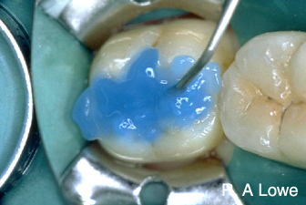
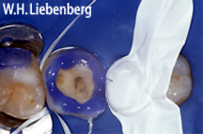
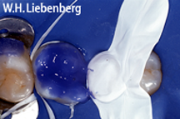
Aplicación
Notes:
Grabar la superficie dentaria con el ácido fosfórico al 37%. Se debe aislar de forma absoluta para no dañar los dientes adyacentes pero en los casos que están contraindicado el dique de hule se debe proteger los dientes adyacentes con una matriz o cinta teflón.

Slide 49
Grabado a esmalte y dentina
Tiempo depende de la exposición del diente al fluoruro
Tiempo normal 15 segundos
Lavar con chorro de agua durante 20 segundos.
Secar completamente, sin deshidratar
Si se produce contaminación, limpiar y grabar la superficie otra vez, durante 10 segundos
Notes:
Acondicionar el esmalte por 10 segundos y la dentina por 5 segundos. Lavar el diente vigorosamente por un minuto y secar (no resecar) con aire la superficie del diente grabado.

Slide 50
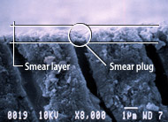

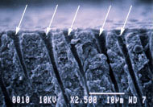
Grabado a esmalte y dentina
Notes:
El objetivo de este paso es proporcionar una superficie porosa, ya que el acido fosfórico provoca la desmineralización de la dentina y esmalte formando microporos de 20 a 30 micrones de profundidad (microretenciones).

Slide 51
Adhesivos dentinarios
Combinación de diferentes dimetacrilatos como el Bis-GMA y TEGDMA.
Reto adhesión a dentina por su estructura y la presencia de barrillo dentinario..
Fusayama 1979 empleo el ácido tanto en el esmalte como en la dentina.
Nakabayashy 1982 revelo que las resinas hidrofílicas de mezclan con las fibras de colágeno de la dentina desmineralizada creando una capa de infiltración o capa híbrida.
Notes:
Se explica en la diapositiva

Slide 52
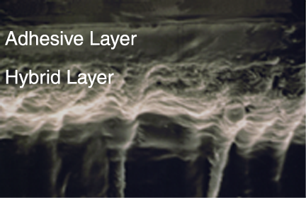
Adhesivo y formación de la capa híbrida
Notes:
Smear Layer: Es el barro o lodo dentinario. El smear layer tiene dos capas; la capa superficial que es delgada y se elimina con agua a presión. Y la capa profunda que hace contacto con la dentina y se encuentra bien adherida a la dentina. El adhesivo crea una unión química entre el calcio y la resina.

Slide 53
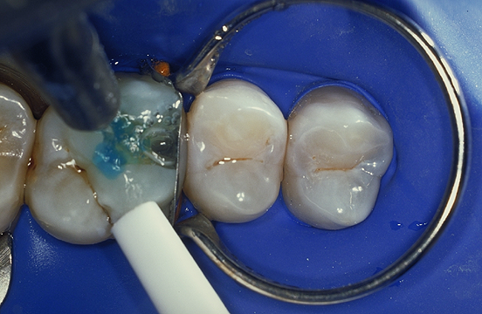
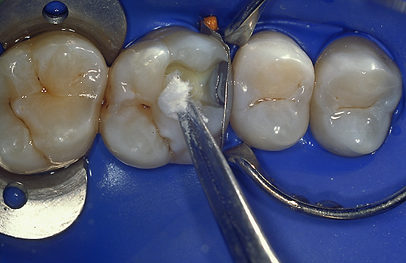
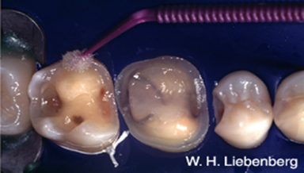
1
2
3
Notes:
Grabar la superficie dentaria con el ácido fosfórico al 37%. Se debe aislar de forma absoluta para no dañar los dientes adyacentes pero en los casos que están contraindicado el dique de hule se debe proteger los dientes adyacentes con una matriz o cinta teflón.
Se recomiendan una primera capa de adhesivo que se deja actuar por 20 segundos, luego colocar una segunda capa, remover con aire el exceso de adhesivo y finalmente fotopolimerizar.

Slide 54

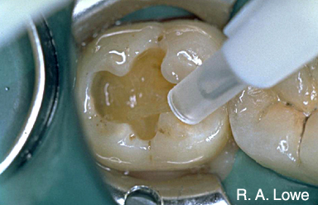

Notes:
Después del adhesivo se coloca la resina por incrementos de 2mm máximo cada capa y fotocurar cada capa por 20 segundos. En las últimas capas se realiza el modelado y contorneado de la restauración con piedra montada de Arkansas o fresas de diamante de grano ultra fino o fino.

Slide 55

7
Notes:
Se ajusta la restauración en oclusión y se pule con fresas de diamante ultra fino y discos soflex.

Slide 56

Imagen de esmalte con adhesivos
Notes:
En teoría el adhesivo debe ser hidrofílico La unión a dentina se realiza a nivel microscópico con el colágeno y con el túbulo dentinario.

Slide 57



Restauraciones de ionómero de vidrio
Técnica de sándwich: proceso de restauración que consiste en la obturación de un diente preparado mediante la aplicación inicial de una capa de ionómero de vidrio tipo II que permite liberar flúor y el cubrimiento de éste con una resina compuesta que le confiere durabilidad y resistencia
Notes:
Las ventajas del Ionómero de vidrio son que crea enlaces químicos con esmalte y colágeno de la dentina, tienen buena resistencia a la compresión (aproximadamente 30 MPa), un coeficiente de expansión térmica similar a la de los tejidos dentales, y la principal ventaja es que tiene la propiedad de liberar flúor constantemente.

Slide 58



Tira y coronas de celuloide
Tiras
Coronas
Notes:
Las tiras de celuloide son indicadas para restauraciones con resinas compuestas y para el aislamiento de dientes adyacentes. Las coronas de celuloide son moldes para la elaboración rápida y segura de restauraciones, utilizándolas como matrices para la colocación del material restaurador o provisional que pueden ser: resina, ionómero de vidrio o acrílico.

Slide 59





Pulido: puede ser inmediato
Fresas para acabado de resina
Discos, hules copas puntas de lija
Notes:
Las fresas que se pueden utilizar son fresas multilaminadas (12 hojas), de diamante de grano fino y extra fino o piedra de Arkansas. Utilizar Discos soflex (grano súper fino, fino, mediano y grueso), Copas y puntas de hule verde, azul y amarillo, y tiras de lija para acabado interproximal.

Slide 60
Selladores de fosas y fisuras
Prevención de caries en zonas susceptibles fosas y fisuras en dientes posteriores.
Sistema de resinas que se colocan en las superficies oclusales de los dientes.
Objetivo aislar de bacterias y residuos
Resinas fluidas
Notes:
Los selladores de fosas y fisuras se compone de resina Bis-GMA y partículas de relleno como cuarzo, vidrio y porcelana para mejorar su resistencia. La resina Bis-GMA es un monómero epóxico híbrido, relativamente grande, de tipo resina, en el cual los grupos epóxicos se sustituyen con otros metacrilatos. Este compuesto incluye la polimerización rápida, característica del metacrilato y la mínima contracción de polimerización propia de las resinas epóxicas.

Slide 61

Selladores
Notes:
Clinpro™ Sellador de 3M ESPE es un material fotopolimerizable de baja viscosidad para el sellado de hoyos y fisuras que libera flúor, con una característica exclusiva patentada de cambio de color. Al ser aplicado sobre la superficie dentaria, Clinpro™ Sellador es rosa, pero pasa a un color blanquecino opaco al ser expuesto a la acción de la luz.

Slide 62

Selección del diente
Notes:
Dientes con morfología oclusal susceptible a caries (con surcos profundos), molares permanentes en fase posteruptiva (6-15 años, sanos o con caries incipiente), hipoplasia o fracturas del esmalte. No se pueden aplicar en molares o premolares con caries detectable con sonda y en presencia de caries interproximal.

Slide 63

Grabado 15 segundos mínimo 60 segundos máximo
Notes:
Se aisla el campo operatorio, profilaxis de la superficie oclusal para eliminar restos y PDB de la superficie. Lavar y secar bien la superficie oclusal. Aplicar el acido ortofosfórico en las fosas y fisuras.

Slide 64

Lavar y secar
Notes:
Lavar durante 15 segundos y secar durante 30 segundos.

Slide 65

Esmalte grabado
Notes:
Se debe observar un aspecto de blanco tiza.

Slide 66

Aplicación del sellador
Notes:
Se aplica en todos los surcos y fisuras, se debe tener cuidado de que no queden burbujas de aire debajo del sellador.

Slide 67

Curar por 20 segundos
Notes:
Después de fotopolimerizar el SF se puede observar de color rosa o blanco.

Slide 68


Casi todos los estuches para restauración
Notes:
Kits de resina

Slide 69

Estuches de presentaciones comerciales

Slide 70


Slide 71
REFERENCIAS BIBLIOGRÁFICAS
Castaño S.Antonio,Doldán L.Joaquín Manual de Introducción Ed.Ripano 1ª Edición 2005 ISBN 84-609-5515-X impreso en España.
Chasteen, Joseph, E: Principios de Clínica Odontológica. 2ª Edición, Editorial Manual Moderno, p.p. 31-72, 164-176, 115-147, 196-206, 226-241, 256-277, 1986.
Bonilla ,R.Victoria; Llamas C.Rafael .Manual de prácticas de Operatoria dental y Endodoncia. Departamento de Estomatología, , Universidad de Sevilla.ISBN 13: 978-84-939275-5-4 1ª. Edición 2012 Impreso en Madrid España. Editorial Ripano,
Kats., Mc Donald., Stookey.: Odontología Preventiva en Acción. 3ª Edición, Editorial Panamericana, p.p. 66-79, 127-169, 281-326, 1983.Phillips, W. Ralph.: La Ciencia de los Materiales Dentales. 10º Edición, Editorial Interamericana
Gladwin Marcia, Bagby M. Aspectos clínicos de los materiales en Odontología. ISBN 0-683-3029-4 . Editorial Manual Moderno, impreso en México 2001
La Ciencia de Los Materiales Dentales de Phillips Kennet J. Anusa Vice, Phd, Dmd -Editorial Elsevier Saunders 11° Edición Madrid España 2004 Isbn 84-8174-746-7
Barceló, Materiales Dentales, conocimientos prácticos aplicados, Editorial Trillas, 3ª Ed. 2010.
Hatrick, Carol Dixon, Materiales Dentales, Aplicaciones Clínicas, edit Manual Moderno, 2012.
Guzmán Humberto, Biomateriales de uso clínico, Edit. ECOE Ediciones, 2013.
Reis, A., Logercio, A., Materiales Dentales Directos, de los fundamentos a la aplicación clínica, Nova Guanabara Editora, España, Enero del 2012.
Jiménez, Amparo, Planas, Manual de Materiales Odontológicos, 2ª Ed., Edit. Universidad de Sevilla Secretariado de Publicaciones, España, 2011.
Materiales de Odontología Restauradora.Robert G. Craig. Edit. Harcout Brace. España, 1998 ISBN 848174-287-2
Aspectos Clínicos de los Materiales Dentales. Marcia Gladwin Edit. Manual Moderno, México, 2001. ISBN 968-426934
Biomateriales Dentales. José Luis Cova N. Edit Amolca , Colombia, 2004

